Slide 1
Деловое общение

Slide 2
Ошибки в деловых документах

Slide 3
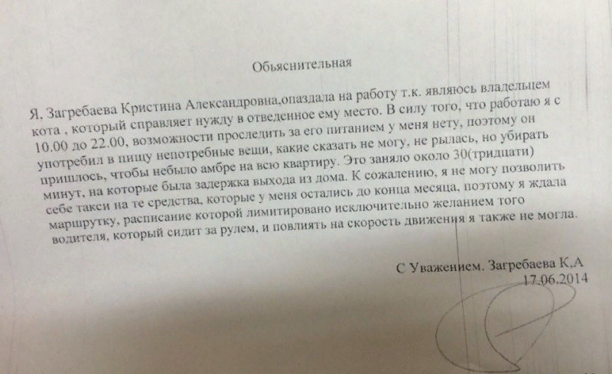

Slide 4
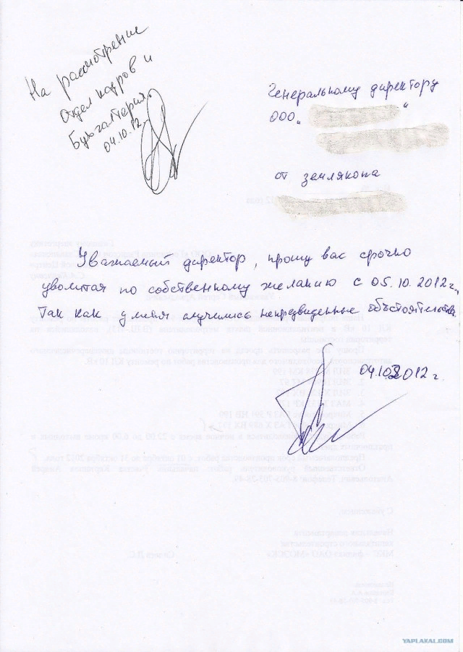

Slide 5
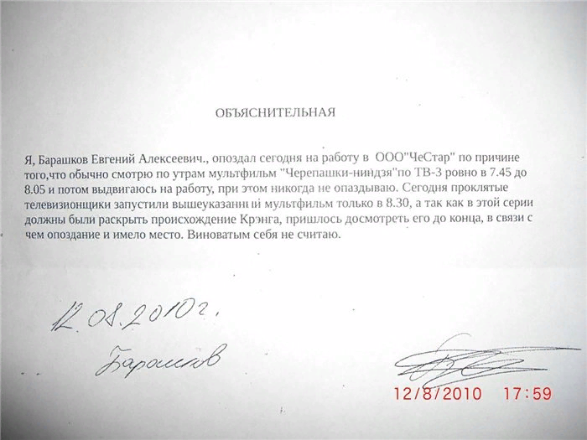

Slide 7
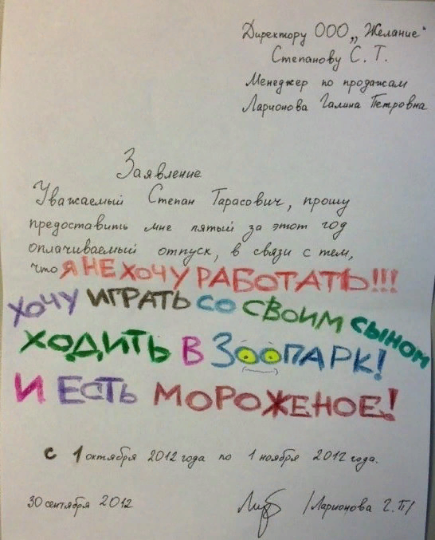

Slide 8
Функциональные стили современного русского литературного языка
Разговорный (функция общения)
Книжные:
Функция воздействия
1)Художественный
2)Публицистический
Функция сообщения
3)Научный
4)Официально-деловой

Slide 9
Официально-деловой стиль
Официально-документальный
Обиходно-деловой

Slide 10
Языковые особенности стиля
Лексические
Морфологические
Синтаксические

Slide 11
Замените следующие гипонимы гиперонимами:
квартира
брюки
сарай
подросток
грузовик
автомат
рука
ложка
коттедж
карета
яхта
глаза
усики
дитя
любовница
собака
хижина
муж
«Хонда»
ухо
начальник
карандаш
колье
авоська
смородина
нож
чело
брюхо
веко
«Ксерокс»
дача
велосипед
диван
калач
каша
мальчик
шкаф
шарф
мужик

Slide 12
Произведите расщепление простых глагольных сказуемых
Перенесли
Переходил
Вынес
Открыли
Убрали
Помыли
Просушили
Внесли
Вошли
Захватил
Показал
Просмотрела
Выявила
Явилась
Оплатила
Выплатил
Забрали
Подняли
Повысили
Съездила
Спела
Сшил
Подготовились
Синтезировали
Очистили
Помогла
Пролечила
Оздоровили
Поддержал
Искали
Отказали
Поговорили
Отпраздновали
Пропололи
Посадил
Обрезали
Полила
Сбросила

Slide 13
Замените сочетания со словом который причастием
•который внедряется
•которая учитывает
•которую передали
•которую исследовали
•который открыл
•которую получили
•которое зависит
•которых сделали
•который возрос
•который изучил
•которое исследовали
•которая передала
•которую открыли
•который получил
•которых рассматривают
•которые рассматриваются
•которых оповещают
•которое отметили
•которые встречаются
•которая закрывает
•которая слушает
•которую видят
•которое разглядывают
•которые распределили
•которых распределили

Slide 14
Проверьте себя: запишите под диктовку сочетания с производным предлогами:

Slide 15
Проверьте написание сочетаний с производными предлогами. Составьте с ними предложения в официально-деловом стиле
•вследствие снегопада
•в силу аттестации
•в заключение диалога
•ввиду приближения осени
•вопреки постановлению
•в течение периода
•по прибытии на место
•согласно протоколу
•иметь в виду обстоятельства
•пойти навстречу истцу
•невзирая на праздничные дни
•постановление насчёт земли
•по окончании школы
•вслед за тем гражданин
•впоследствии отказались
•что-то наподобие груши
•в связи с переездом
•в продолжение нескольких дней
•несмотря на привилегии
•благодаря своевременному обращению

